Slide 1
Short Coding with C
Yun @ Baekjoon Best Conference

Slide 2
목차
기본 규칙들
연산자를 이용한 기법
메모리의 침범과 활용
바이너리 코드
메인 재귀
레지스터 다루기
기타 소소한 기법들

Slide 3
1. 기본 규칙들
C언어 숏코딩의 기본 틀
n;main(a,b){ ... }

Slide 4
1. 기본 규칙들
자료형은 꼭 필요할 때만! 그 외에는 전부 생략(int)
main(double a){scanf("%lf",&a); ... }

Slide 5
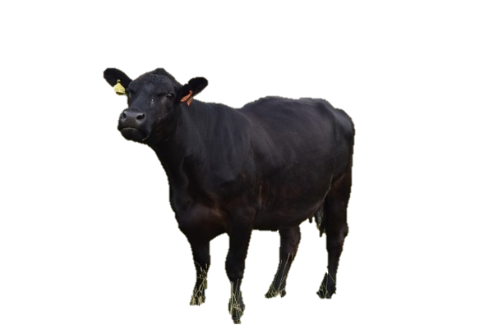
1. 기본 규칙들
변수명은 2글자 이상 쓰면 흑우
main(num){ ... } → main(n){ ... }

Slide 6
1. 기본 규칙들
띄어쓰기, 인덴트 및 개행, 불필요한 중괄호는 모조리 삭제
숏코딩할 때 가독성 따위...
a[10];i;main(n){
for(scanf("%d", &n);i<n;i++){
scanf("%d", &a[i]);
}
}
a[10];i;main(n){for(scanf("%d",&n);i<n;)scanf("%d",a+i++);}

Slide 7
1. 기본 규칙들
while보다는 for와 친하게 지낼 것
while(e1)e2; → for(e1;e2;e4)e3;

Slide 8
2. 연산자를 이용한 기법
대소 비교는 나눗셈으로~ 형변환은 곱셈으로~
while(a<=b) → while(b/a)
(double)n/m → 1.0*n/m → 1.*n/m
(long long)p*q → 1ll*p*q → 1l*p*q

Slide 9
2. 연산자를 이용한 기법
함수의 리턴값을 적극적으로 활용
for(;c=getchar(),~c;) 또는 for(;c=~getchar();)
for(;~scanf("%d",&n);)
for(;gets(&a);)

Slide 10
2. 연산자를 이용한 기법
어떤 변수에 -1 또는 +1 한 값이 필요해?
p*(q-1) → p*~-q
n*(n+1)/2 → n*-~n/2

Slide 11
2. 연산자를 이용한 기법
논리 연산자를 대신할 비트 연산자
if(a&&b) → if(a&b)
if(a||b) → if(a|b)

Slide 12
2. 연산자를 이용한 기법
short circuit도 이용해 먹자
if(a>3)puts("Yes"); → a>3&&puts("Yes");
if(!k)puts("Yes"); → k||puts("Yes");

Slide 13
2. 연산자를 이용한 기법
GNU 확장, 삼항 연산자
x=a+b?a+b:-1 → x=a+b?:-1

Slide 14
2. 연산자를 이용한 기법
배열의 0번 인덱스 접근은 이렇게!
t=a[0]>a[1]?a[0]:a[1] → t=*a>a[1]?*a:a[1]

Slide 15
3. 메모리의 침범과 활용
비교적 작은 배열이 필요하다면 인덱스를 비워라
만약 안 되면 적당히 줄여서 넣자(10000이 필요하면 9999를 씀)
a[];main(n){ ... }

Slide 16
3. 메모리의 침범과 활용
문자열은 정수에 쑤셔 넣어
main(a){gets(&a);puts(&a);}

Slide 17
3. 메모리의 침범과 활용
int 배열은 효율적인 문자열 저장 공간
a[2501];main(char*s){gets(s=a); ... }

Slide 18
3. 메모리의 침범과 활용
입력에서 첫번째 정수가 필요 없다면?
main(n){for(gets(&n);~scanf("%d",&n);) ... }
→
n,f;main(){for(;~scanf("%d",&n+!f);) ... }

Slide 19
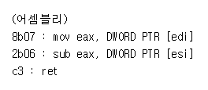
4. 바이너리 코드
qsort의 콜백함수를 만들 때
qsort(a,b,4,"\x8b\7+\6\xc3");

Slide 20
5. 메인 재귀
a<b이 전제되어야 하는 경우
main(a,b){scanf("%d%d",&a,&b);a>b?a^=b^=a^=b:0;printf(...);}
→
main(a,b){scanf("%d%d",&a,&b);a>b?main(b,a):printf(...);}

Slide 21
5. 메인 재귀
진법 변환은 너무 쉬워
main(a){scanf("%d",&a);a/2&&main(a/2);putchar(48+a%2);}

Slide 22
5. 메인 재귀
최대공약수도 마찬가지
main(a,b){scanf("%d%d",&a,&b);b?main(b,a%b):printf("%d",a);}

Slide 23
6. 레지스터 다루기
함수의 반환값은 eax 레지스터에 있다
f(a){a;} → printf("%d",f(4)); //4출력

Slide 24
6. 레지스터 다루기
다시 최대공약수
g(a,b){a=b?g(b,a%b):a;}

Slide 25
7. 기타 소소한 기법들
큰 수가 필요할 땐 지수형 표기법
a=1000000000; → a=1e9;

Slide 26
7. 기타 소소한 기법들
배열에 큰 수를 쓸 땐 문자 상수
a[30000]; → a['u0'];

Slide 27
7. 기타 소소한 기법들
많은 함수를 아는 것도 중요
x=a+b>c+d?a+b:c+d; → x=fmax(a+b,c+d);
sqrt(a*a+b*b); → hypot(a,b);
t=n;for(c=0;t;t/=2)c+=t&1; → __builtin_popcount(n);
scanf("%d",&n);printf("%d",n*5-24);
→ printf("%d",atoi(gets(&n))*5-24);

Slide 28
7. 기타 소소한 기법들
알고리즘 깡패는 못 이겨
main(n,m){
scanf("%d",&n);for(m=n;(m-n)%3|n%5;)n--;
printf("%d",n<0?-1:(m-n)/3+n/5);
}
→
main(N){scanf("%d",&N);printf("%d",N-4&&N-7?1+--N/5+N%5%2:-1);}

Slide 29
7. 기타 소소한 기법들
출력 문자열이 겹치는 특수한 상황
puts(a?"UNHAPPY":"HAPPY"); → puts("UNHAPPY"+!a*2);

Slide 30
Thank you for watching!

